Slide 1
캡스톤 디자인 개발보고서
07팀 – 스마트 사물함 “보담보담”
201841015 이혜원 201841026 유지영 201841040 어지선

Slide 2
프로젝트 개요
▷프로젝트명
보담보담 (스마트 사물함)
▷ 프로젝트 목표
기존 사물함에 불편한 점들을 생각하여 이를 보완할 수 있는 기능들과 사용자와 관리자가
좀 더 편리하게 사용할 수 있도록 하는 기능들을 생각하여 이와 관련된 자료들을 조사한 뒤
기획 및 구현을 목표로 함.
▷ 개발보고서 목적
매 주 프로젝트를 진행하며 데이터베이스 설계 및 구축, 어플리케이션 구현, 아두이노와
서버 개발 등. 나온 결과물들을 하나의 문서로 정리하여 보여주는 것.

Slide 3
전체 진행률
항목 | 퍼센트(%)
서버 (MySQL, PHP) | 100
아두이노 | 100
어플리케이션 (안드로이드 스튜디오) | 100
완성률 : 100%

Slide 4
CONTENTS
01
02
03
04
6주차
7주차
8주차
9주차
1. 관리자 어플리케이션 설계
1. 관리자 어플리케이션 구현
1. 사용자 어플리케이션 구현
1. 안드로이드 스튜디오 – JSP 연동
2. 사용자 어플리케이션 설계
2. 데이터베이스 E-R 다이어그램
2. 데이터베이스 설계 및 구현
05
06
07
08
10주차
11주차
12주차
13주차
1. 안드로이드 스튜디오 – JSP 연동
아두이노 잠금장치 개폐 테스트
및 정보수집
1. MySQL-아두이노 연동
1. MySQL- php 연동
2. 아두이노 비밀번호 입력 테스트
2. MySQL 연동 자료 조사
2. 아두이노 비밀번호 변경 테스트
2. MySQL- 안드로이드 연동
3. 아두이노 와이파이 통신

Slide 5
CONTENTS
09
10
11
12
14주차
2학기 1주차
2학기 2주차
2학기 3주차
1. 관리자 어플리케이션 진행 상황 보고
1. 방학 중 진행 상황 보고
어플리케이션 무선연결
관리자 어플리케이션 이상발생
사용자 어플리케이션 이상발생
13
14
15
16
2학기 4주차
2학기 5주차
2학기 6주차
2학기 7주차
1. 어플리케이션 “OPEN” 기능
2. 아두이노 조립 및 코딩
1. 어플리케이션 “비밀번호 변경” 기능
2. 아두이노 OPEN 기능
3. 외관 샘플 제작
어플리케이션 디자인
아두이노 와이파이 연결
아두이노 MySQL 연결

Slide 6
CONTENTS
17
18
19
20
2학기 8주차
2학기 9주차
2학기 10주차
2학기 11주차
아두이노 와이파이 연결(2)
2. 아두이노 OPEN기능 DB로 데이터 넣기
아두이노 무선 연결
아두이노 잠금장치 기능
외관제작 과 포스터 제작
아두이노 잠금장치 제작 진행 상황
외관과 포스터 제작 진행 상황
21
2학기 13주차
외관 디자인 및 포스터 최종 완성
(프로젝트 종료)

Slide 7
1학기
2020.03.16 ~ 2020.06.29

Slide 8
1학기 문서 개정 이력
9주차 이후
번호 | 개정 내용 | 작성자 | 작성일 | 비고
1 | 서버와 어플리케이션을 연결하기 위해 안드로이드와 JSP서버 연동을 시도. | 어지선 | 2020.05.13
2 | 9주차에 시도한 서버연동. | 유지영 | 2020.05.20
3 | 아두이노 키패드에서 비밀번호를 입력 받을 수 있도록 개발 성공. | 유지영 | 2020.05.20
4 | 서버를 JSP에서 PHP로 변경. | 이혜원 | 2020.05.27
5 | 아두이노 잠금장치 개발 성공 및 아두이노 와이파이 통신 시도. | 이혜원 | 2020.05.27
6 | MySQL과 아두이노 연동 시도. | 어지선 | 2020.06.03
7 | 아두이노 내에서 비밀번호 변경할 수 있게 개발 성공. | 어지선 | 2020.06.03
8 | MySQL에 데이터를 PHP를 통해 웹으로 보여줌. | 유지영 | 2020.06.08
9 | PHP에서 보인 데이터를 안드로이드로 가져오고 데이터 전송 성공 | 유지영 | 2020.06.08
10 | 관리자 어플리케이션에 진행 상황 보고. | 이혜원 | 2020.06.17
11
12
13
14

Slide 9
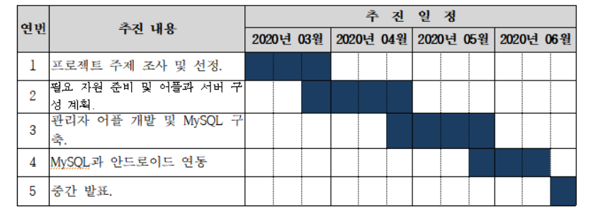
진행 상황(6/9)
1. 1학기 목표

Slide 10
01
6주차
▷내용 요약
- 관리자와 사용자 어플리케이션 상세 설계.
수정사항을 논의하여 적용.
▷ 7주차 계획
관리자 어플리케이션 구현.
데이터베이스 E-R 다이어그램 작성.
어플리케이션 설계
1) 관리자
2) 사용자

Slide 11
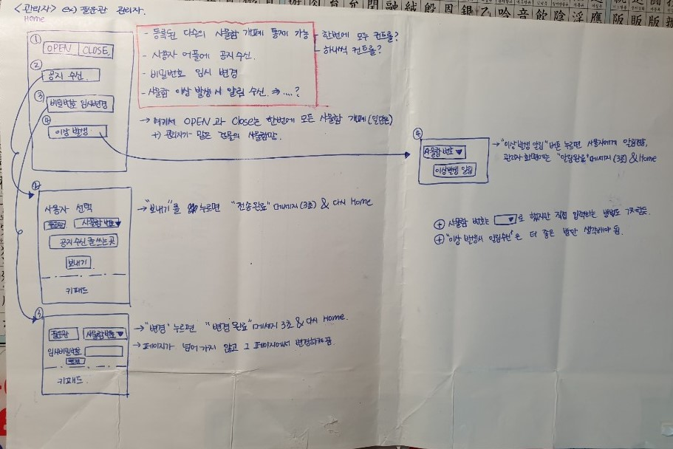
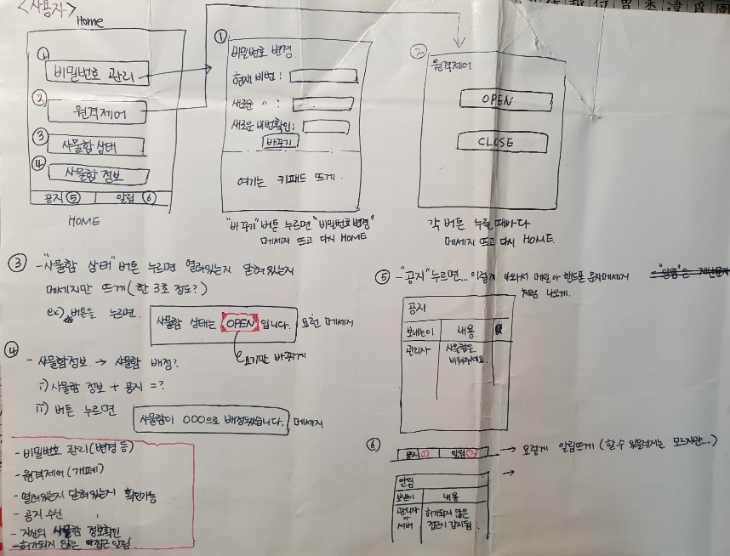
01.
6주차
1-1 관리자,사용자 어플리케이션 설계
1-1-1 관리자
1-1-2 사용자
수정사항
- open/close 버튼을 open으로 변경 후 레이아웃 추가.
- 공지 수신부분에 전체수신할 수 있도록 변경.
- 이상발생 부분을 리스트로 나올 수 있도록 변경.
수정사항
- 사물함 개폐상태 및 정보를 메인에 띄어줌.
- 공지와 알림을 합쳐 리스트로 확인 가능.
- 공지가 왔을 때 상단에 알림을 띄어줌.

Slide 12
02
7주차
▷내용 요약
- 관리자 어플리케이션 구현.
데이터베이스 E-R 다이어그램 작성.
구매리스트 작성함.
▷ 8주차 계획
사용자 어플리케이션을 구현.
데이터베이스 구현.
1. 관리자 어플리케이션 구현 및 시현
2. 데이터베이스 E-R 다이어그램

Slide 13
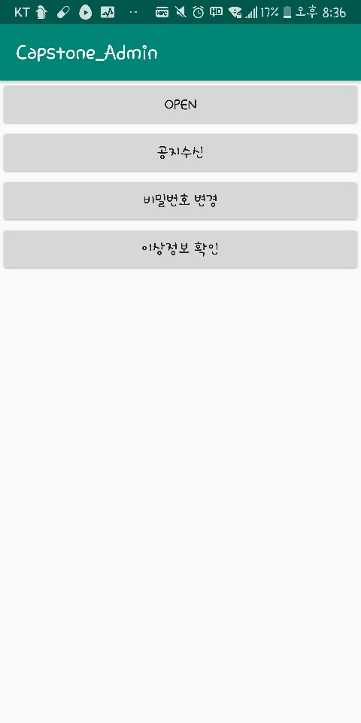
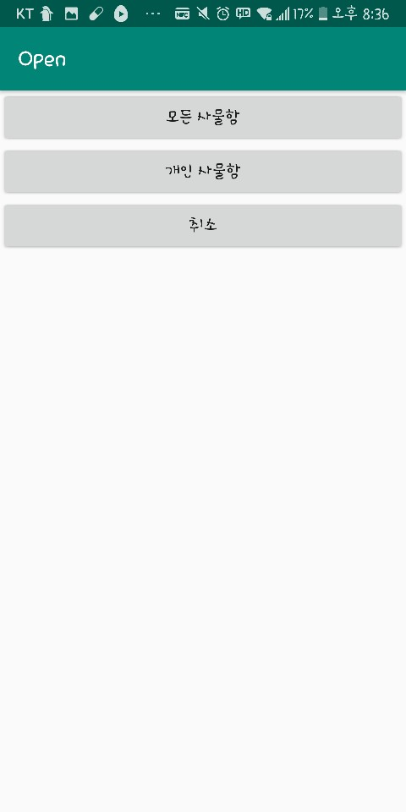
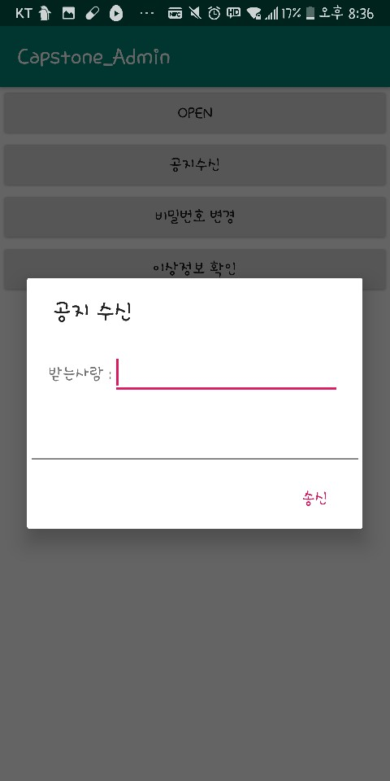
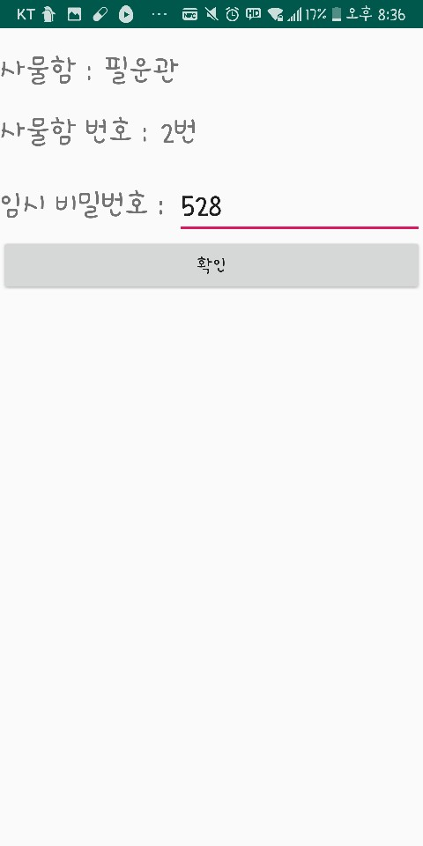
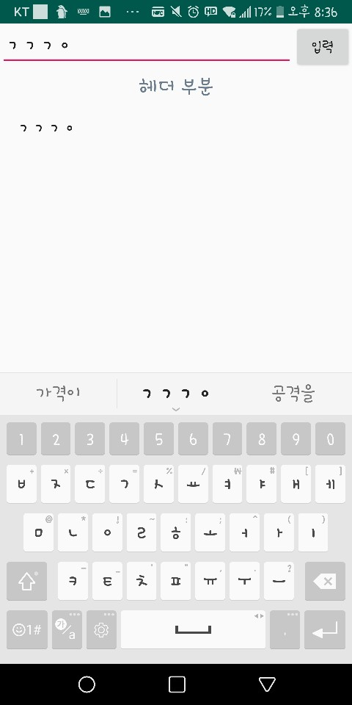
02.
7주차
2-1-1 관리자 어플리케이션 구성

Slide 14
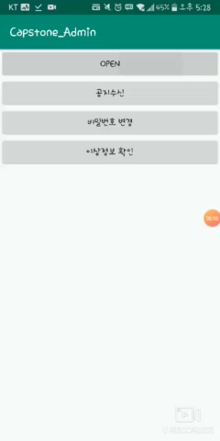
02.
7주차
2-1-2 관리자 어플리케이션 시현

Slide 15
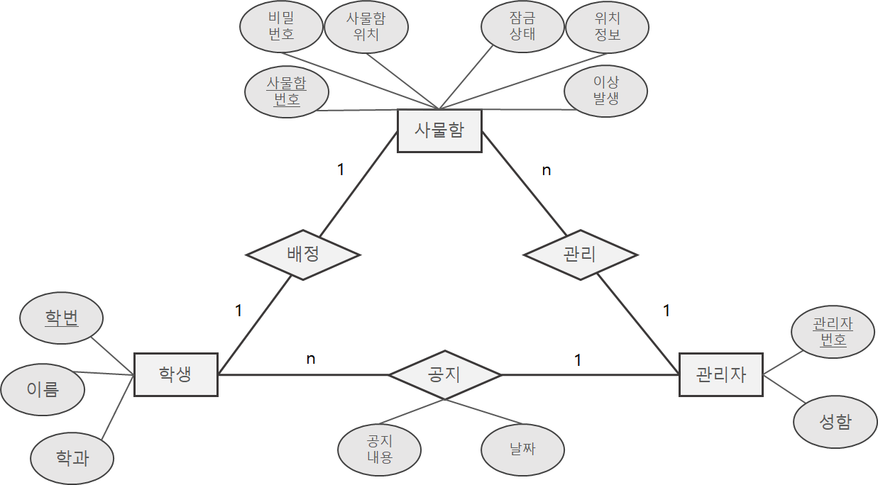
02.
7주차
2-2 데이터베이스 E-R 다이어그램

Slide 16
03
8주차
▷내용 요약
- 사용자 어플리케이션 구현.
데이터베이스 구현.
▷ 9주차 계획
안드로이드 스튜디오와 JSP 연동 시도.
1. 사용자 어플리케이션 구현 및 시현
2. 데이터베이스 설계 및 구현

Slide 17
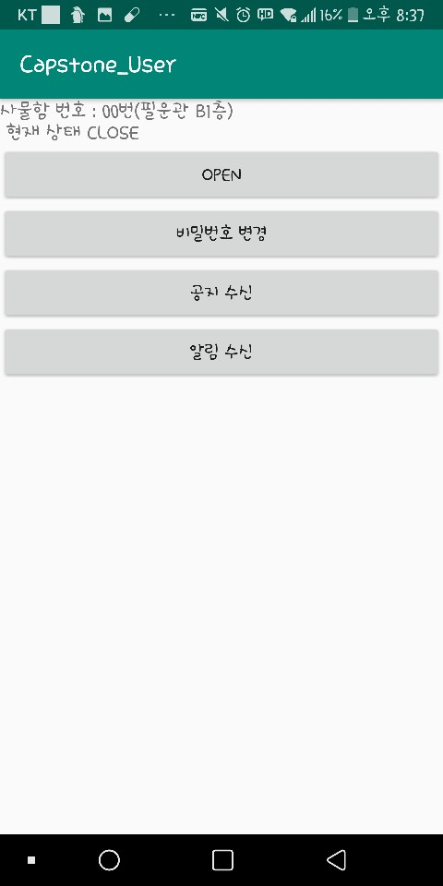
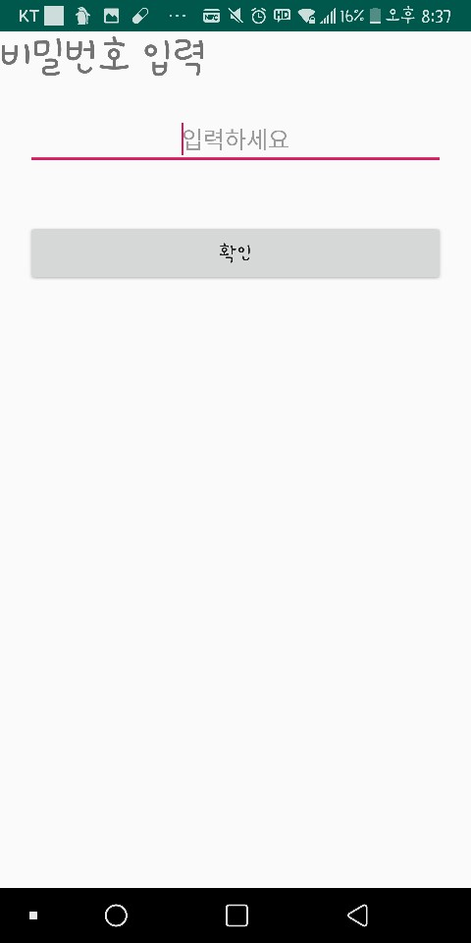
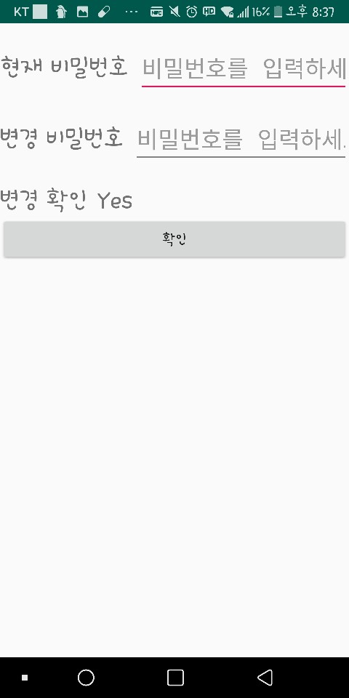
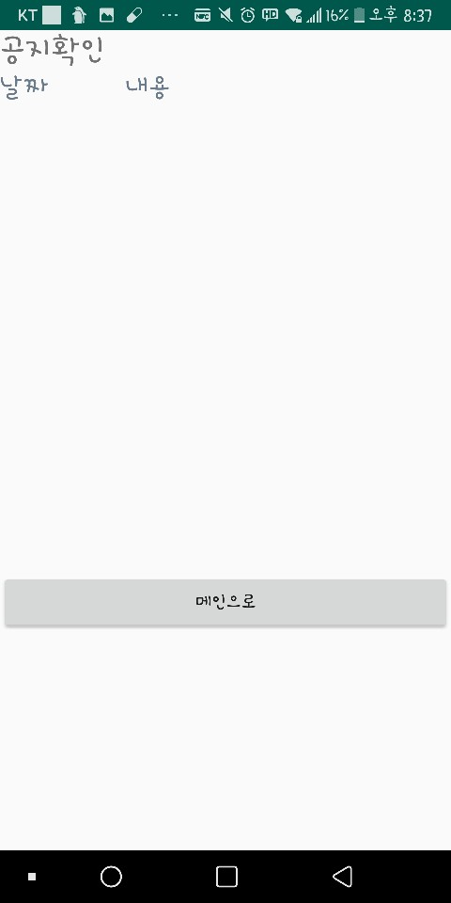

03.
8주차
3-1-1 사용자 어플리케이션 구현

Slide 18
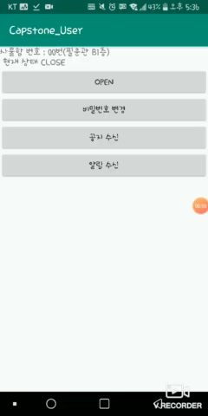
03.
8주차
3-1-2 사용자 어플리케이션 시현

Slide 19
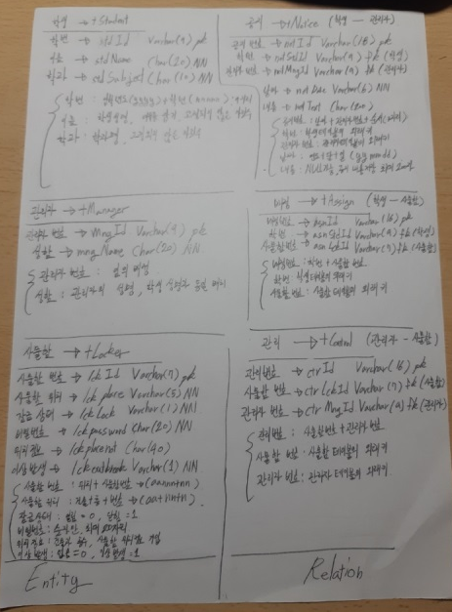
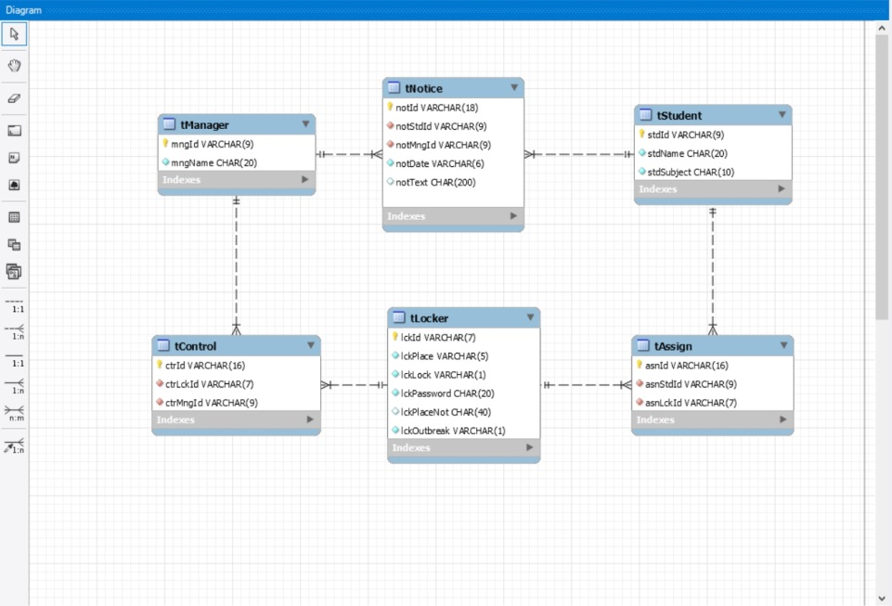
03.
8주차
3-2 데이터베이스 설계 및 구현

Slide 20
04
9주차
▷내용 요약
안드로이드 스튜디오와 JSP 연동을 시도
하였으나 실패함.
▷ 10주차 계획
안드로이드 스튜디오와 JSP 연동을
노트북으로 시도.
MySQL과 JSP연동
1. 안드로이드 스튜디오 - JSP 연동

Slide 21
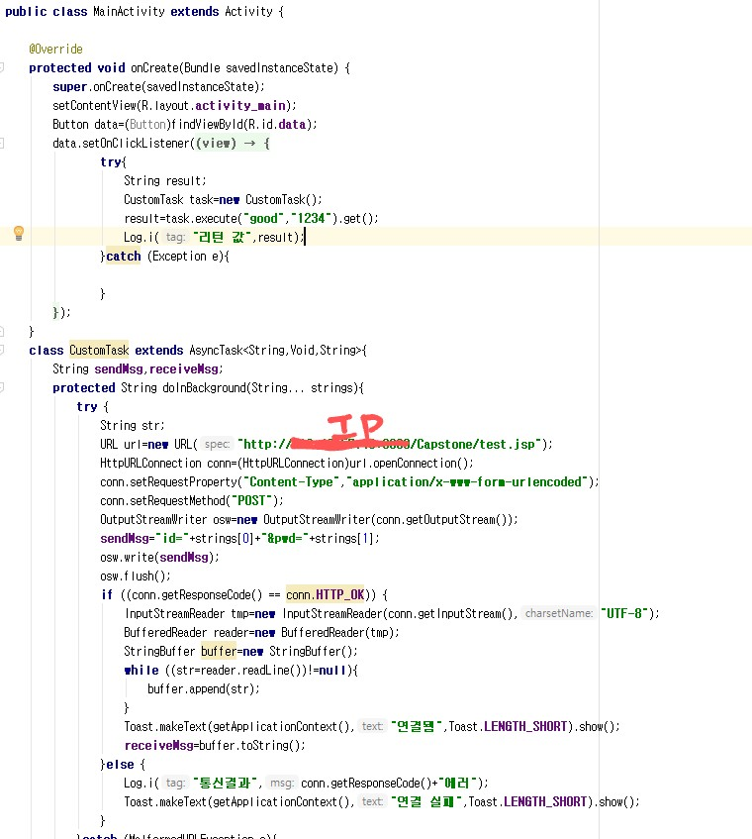
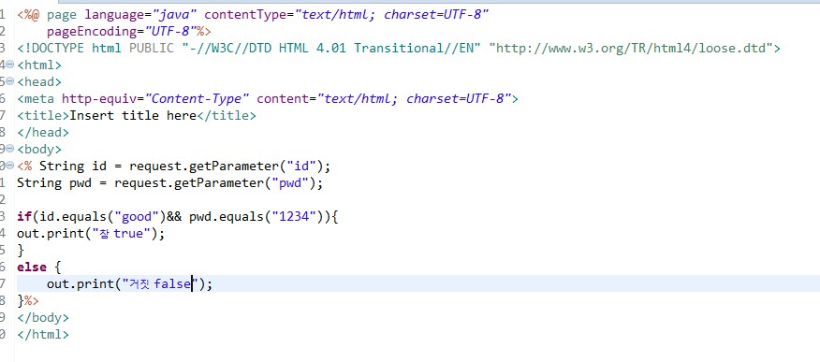
04.
9주차
4-1 안드로이드 스튜디오 - JSP 연동
연동하였으나 오류가 남.
데스크탑으로 연동하여 같은 IP가 아니라 오류가 난 것으로 추정

Slide 22
05
10주차
▷내용 요약
안드로이드 스튜디오,MySQL를 JSP 연동을
시도 하였으나 실패함.
연동에 시간이 오래 걸려 아두이노 비밀번호
입력 테스트를 진행하여 성공.
▷ 11주차 계획
각자 서버끼리에 연동을 계속해서 시도하면서
아두이노 잠금장치 개폐에 대한 코딩
MySQL과 아두이노 연동.
1. 안드로이드 스튜디오- JSP 연동
2. 아두이노 비밀번호 입력 테스트

Slide 23
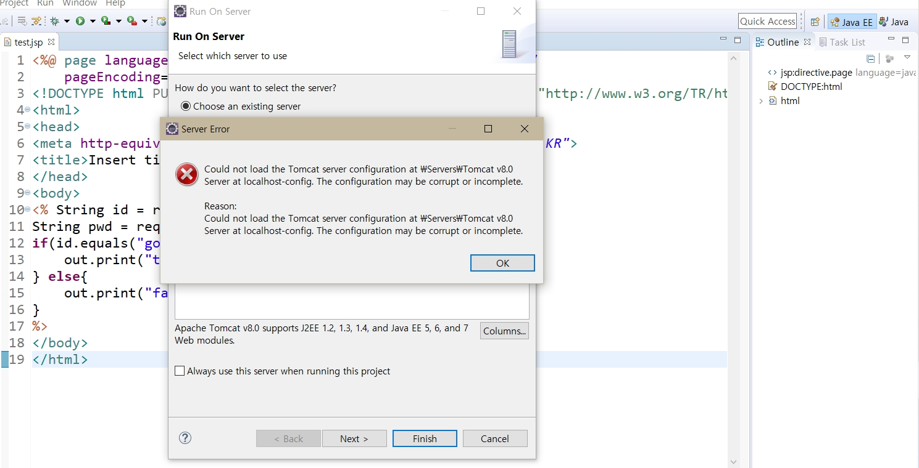
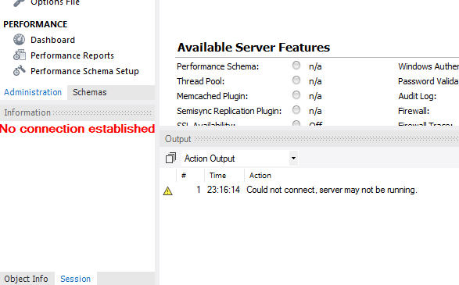
05.
10주차
5-1 안드로이드 스튜디오, MySQL - JSP 연동
연동을 시도하였으나 오류가 남. (JSP서버 및 MySQL연결 오류)
연동에 시간이 많이 걸릴 것으로 판단, 다른 것을 병행하며 계속해서 시도해보기로 함.

Slide 24
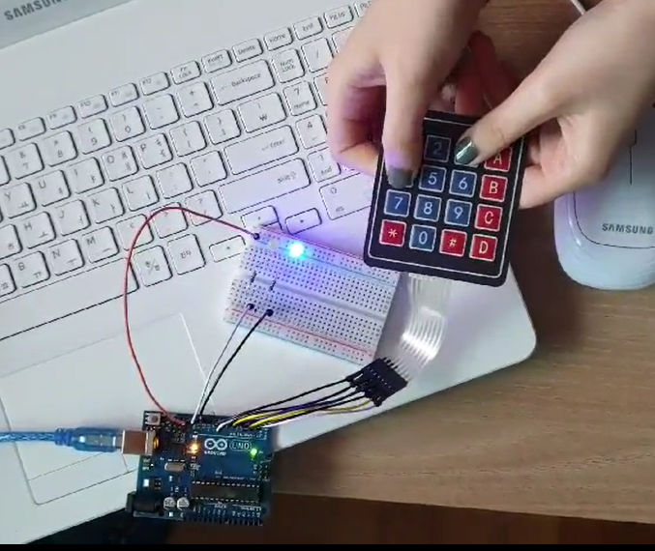
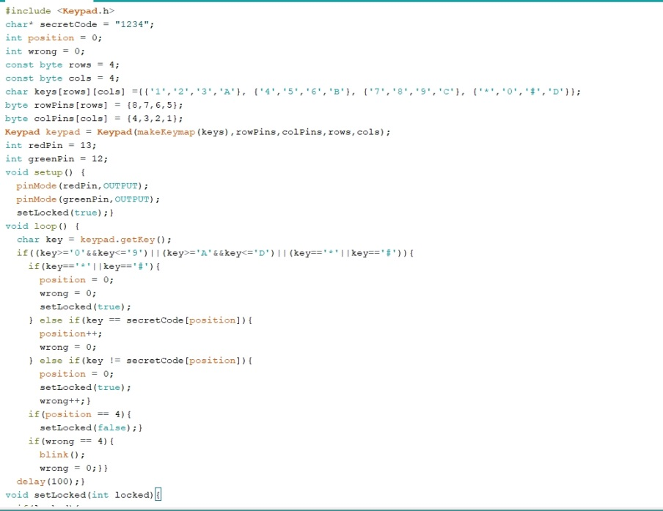
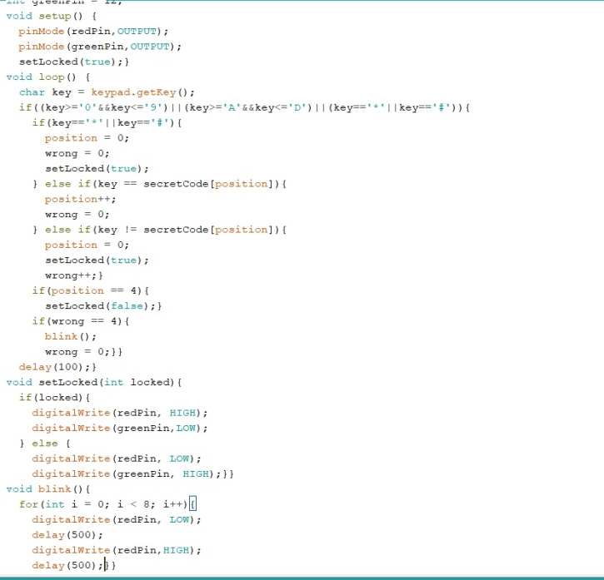
05.
10주차
5-2 아두이노 비밀번호 입력 테스트
비밀번호 설정 : 1234
설정한 비밀번호와 일치 시 파란 불이 들어오게 코딩 함.
기본은 잠금 상태로 노란 불이 들어와 있음.

Slide 25
06
11주차
▷내용 요약
아두이노 잠금장치의 개폐 테스트 시도 중
다양한 오류 발생
아두이노와 Wifi 통신을 위해 네트워크와
연결했으나 Wifi 연결이 잘 되지 않음
- 아두이노와 MySQL과의 연동을 검토
▷ 12주차 계획
아두이노와 와이파이의 통신
아두이노 잠금 장치 완성
아두이노 잠금장치 개폐 테스트 및 정보수집
MySQL 연동 자료 조사
아두이노 와이파이 통신
Notes:
- 잠금장치 개페 테스트
- 아두이노 잠금장치, 정보 수집
- 아두이노, 안드로이드 와이파이 연결
- PHP와 MySQL의 연결(MAMP)

Slide 26
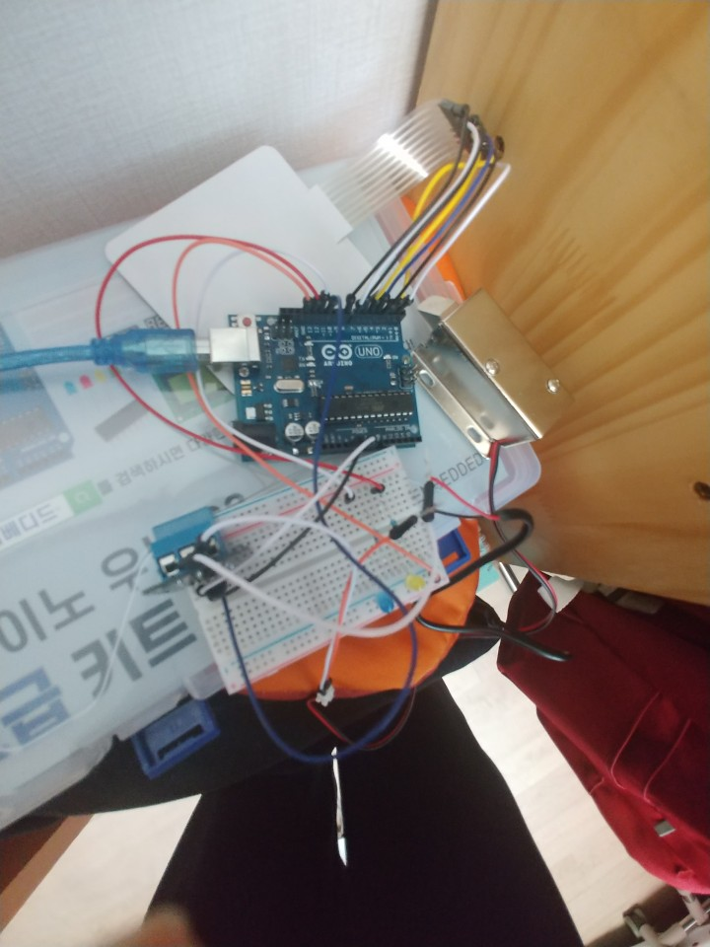
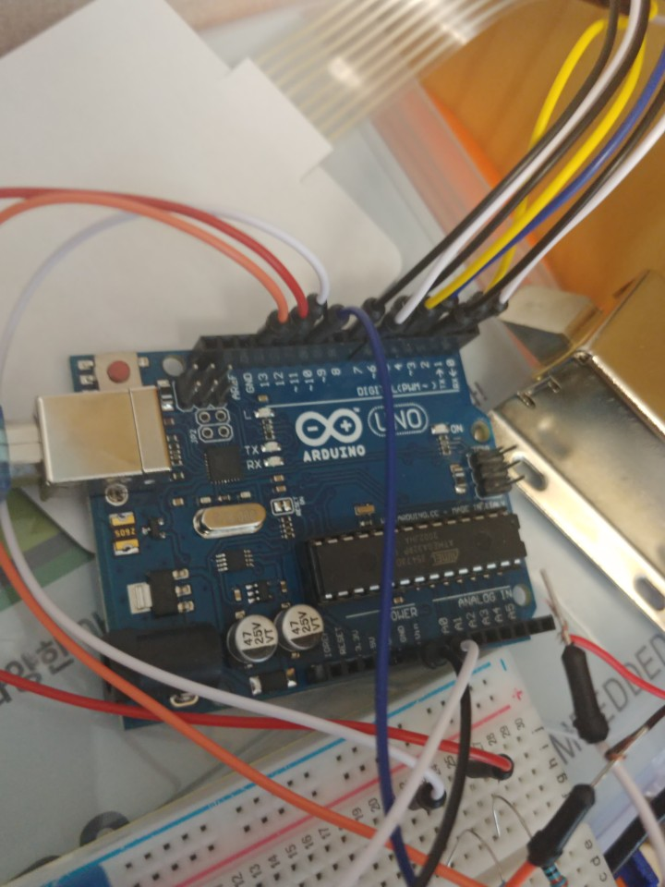
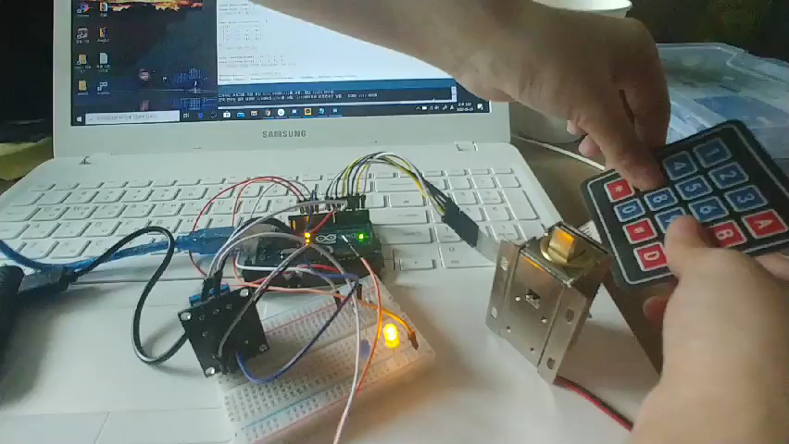
06.
11주차
6-1 아두이노 잠금장치 개폐 테스트 및 정보 수집
우노 보드 이외에 주변기기의 불량을 확인
잠금장치와 아두이노와의 연결이 힘듦
릴레이 모듈을 이용하여 잠금장치 제어에 성공
보조 배터리를 연결하여 작동 , 비밀번호 입력 테스트를 이용하여 개폐를 확인
잠금장치에가 자동으로 열리지 않는 문제로 잠금장치를 세워 사용하기로 함
Notes:
아두이노 잠금장치 개폐 테스트 및 정보수집

Slide 27
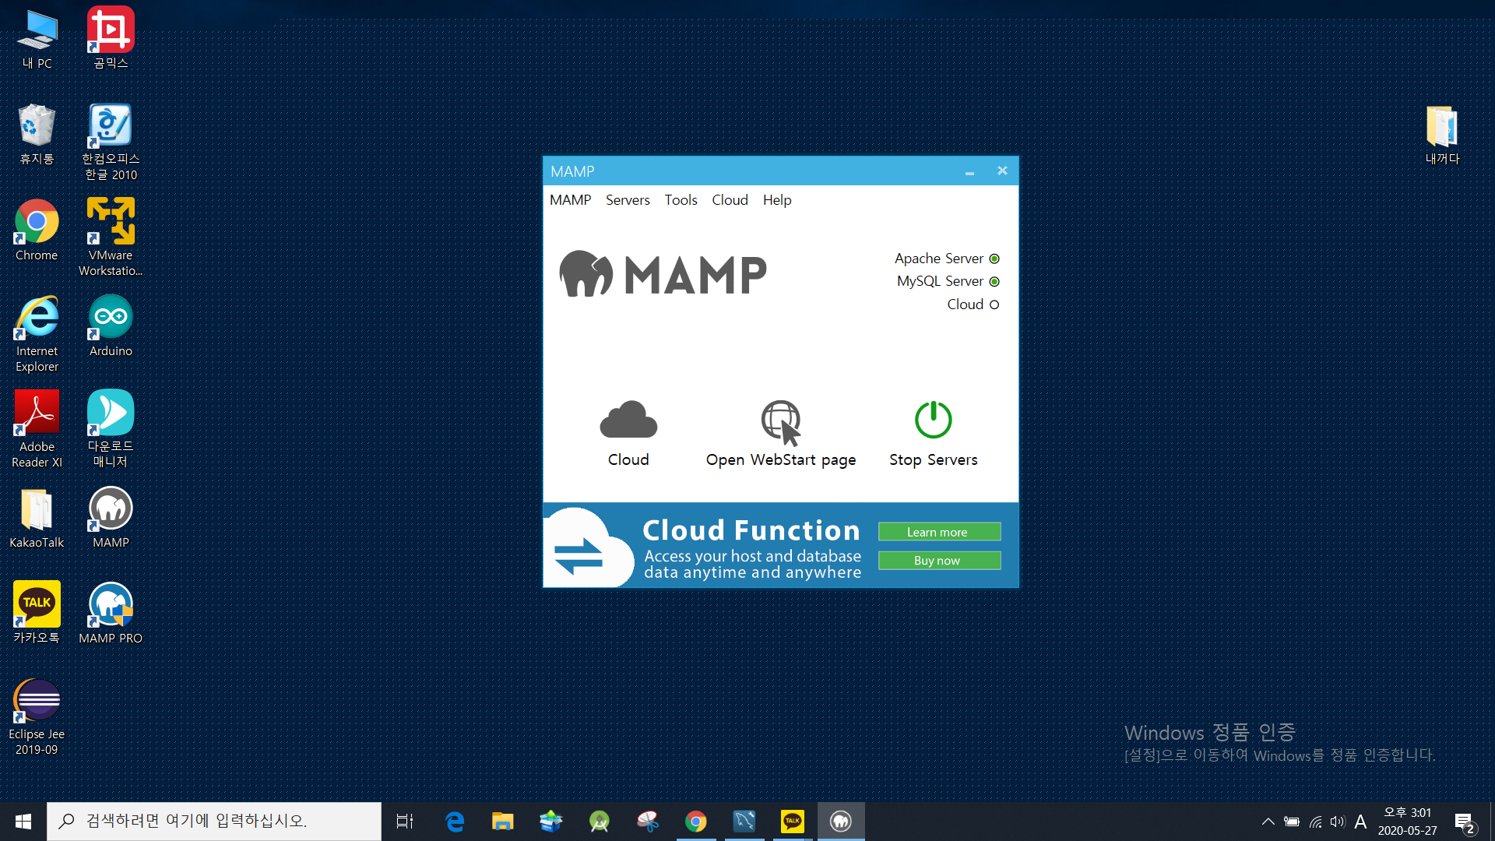
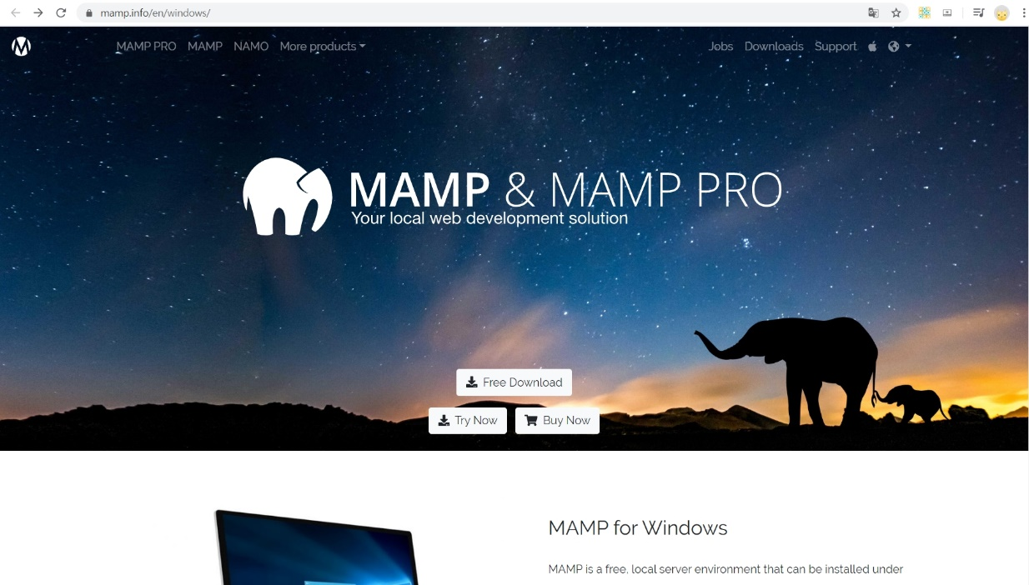
06.
11주차
6-2 MySQL 연동 자료 조사
안드로이드와 MySQL과의 통신 방법으로 PHP를 고려
PHP와 MySQL의 연결을 위해서 MAMP가 필요함을 확인
https://www.mamp.info/en/windows/
Notes:
MySQL 연동 자료 조사

Slide 28
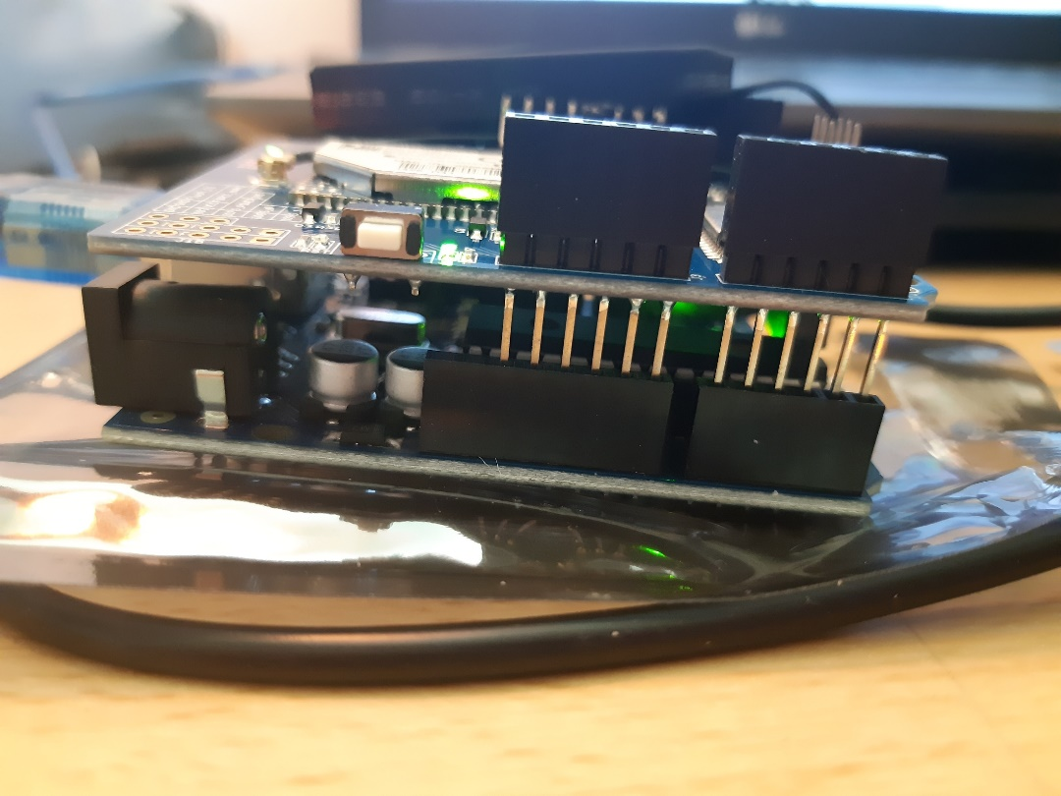
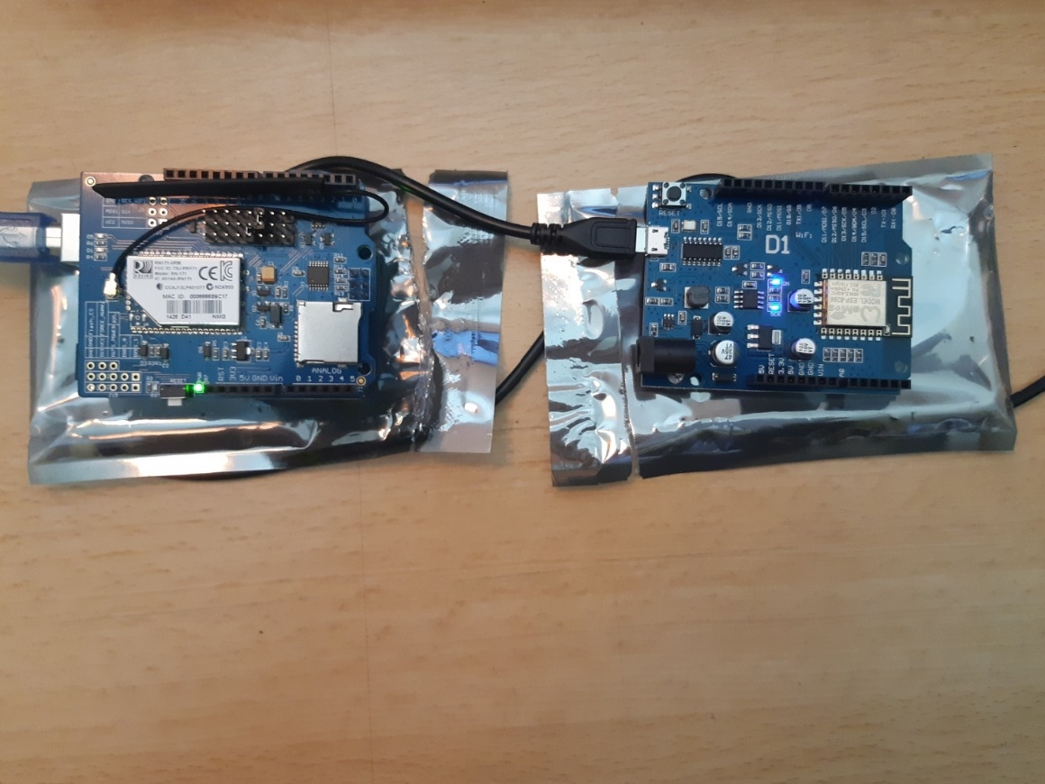
06.
11주차
6-3 아두이노 와이파이 통신
아두이노 우노 보드에 와이파이 실드를 연결하여 임의의 프로그램 실행
아두이노와 실드의 연결은 확인되었으나 컴퓨터가 실드를 인식하지 못 함
와이파이 내장 보드인 Wemos D1 R1 우노 보드로 임의의 프로그램 실행
D1 R1 보드 와이파이와의 연결이 불안정
Notes:
아두이노, 안드로이드 와이파이 통신

Slide 29
07
12주차
▷내용 요약
- MySQL과 아두이노를 연동을 시도하였으나 실패
비밀번호를 변경할 수 있도록 아두이노 코딩을 변경
▷ 13주차 계획
- MySQL과 아두이노 연동으로 데이터 조작
- MySQL과 안드로이드 연동 시도
1. MySQL과 아두이노 연동
2. 아두이노 비밀번호 변경 테스트

Slide 30
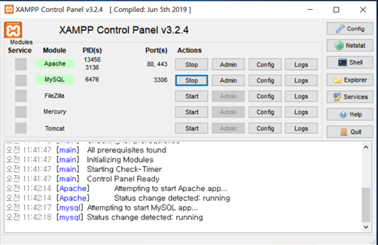
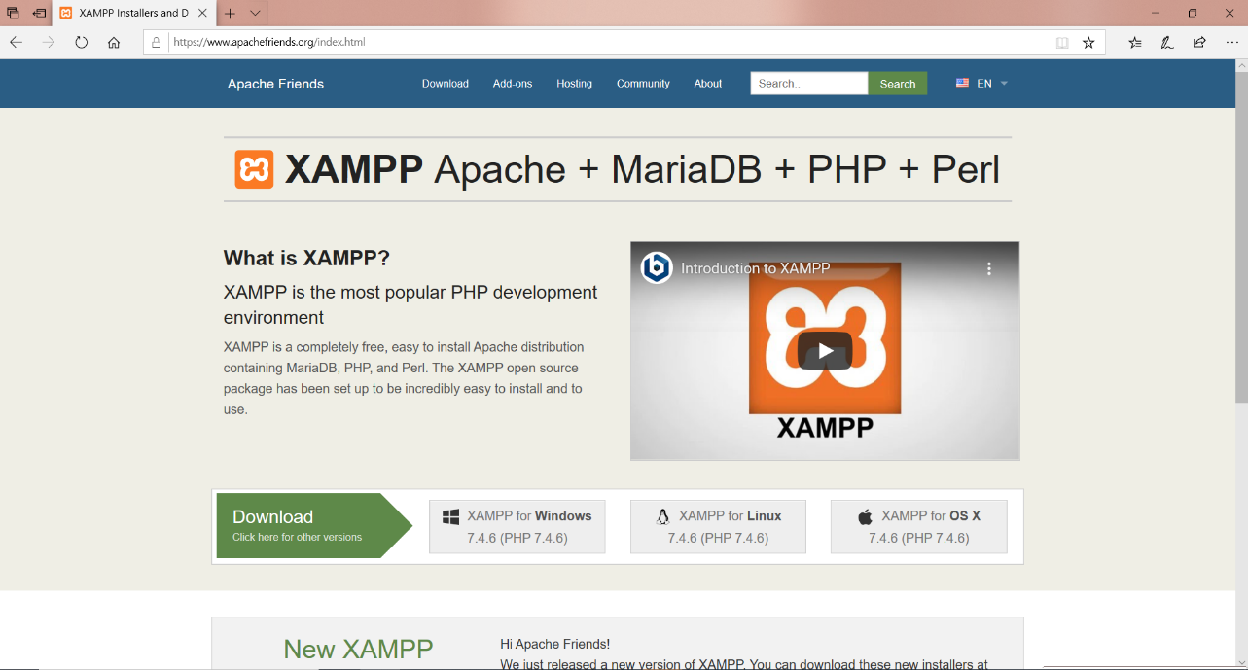
07.
12주차
7-1 MySQL과 아두이노 연동
wifi로 연동을 해보기 위해 보드와 실드로 테스트를 진행하였으나 실패함.
연동을 위해 MAMP 이용 중 오류로 조사를 통해 XAMPP를 알게 됨.
- https://www.apachefriends.org/index.html
담당:이혜원,어지선

Slide 31
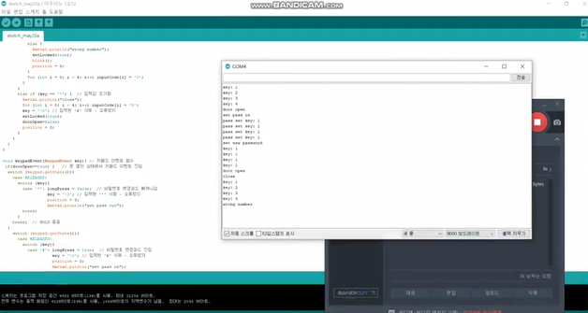
07.
12주차
7-2 아두이노 비밀번호 변경 테스트
아두이노 키패드에서 비밀번호가 변경될 수 있도록 만듦.
1) #을 길게 누르면 비밀번호 변경을 가능
2) 변경 비밀번호 입력 후 #을 다시 누르면 변경된 비밀번호 저장
3) *을 누르면 입력 초기화
담당:유지영

Slide 32
08
13주차
▷내용 요약
MySQL과 php연동.
안드로이드스튜디오와 php 연동.
▷ 14주차 계획
- 관리자 어플리케이션 완성 및 테스트
1. MySQL과 php 연동.
2. 안드로이드와 php 연동.

Slide 33
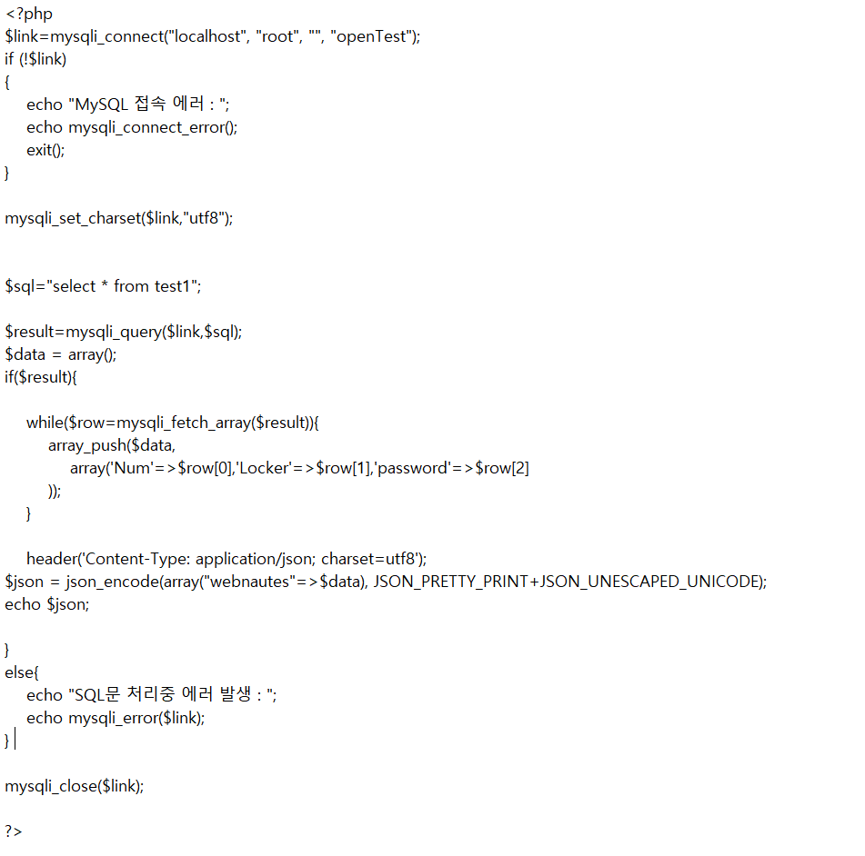
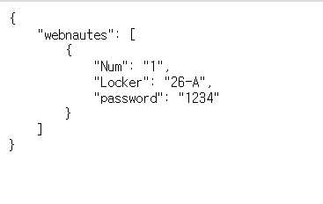
08.
13주차
8-1 MySQL와 php 연동 시도
MySQL과 php 연동을 시도하여 웹 페이지 상에 데이터를 출력함.
안드로이드 스튜디오에 데이터를 넣기 위해 JSON 형식으로 작성함.
(데이터는 연동을 위해 임시적으로 넣음.)

Slide 34
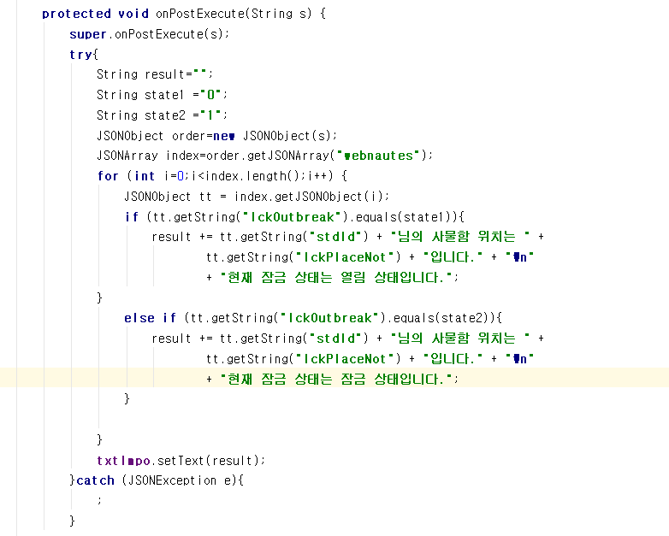
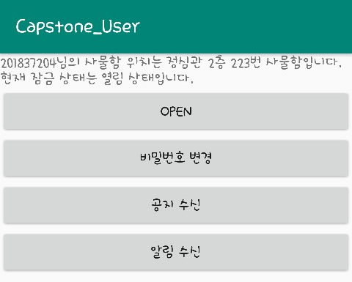
08.
13주차
8-2 안드로이드와 php 연동
php에 있는 데이터를 안드로이드로 가져와 원하는 형태로 출력함.

Slide 35
09
14주차
▷내용 요약
일부 기능의 완성과 미완성 기능의 진행 상황
1. 관리자 어플리케이션 진행 상황 보고

Slide 36
09.
14주차
9-1 관리자 어플리케이션의 진행 상황
Open 기능
- 사물함 전체를 여는 기능
- 특정 사물함을 여는 기능
- php는 진행 되었으나 안드로이드로의 참조에 어려움을 겪음
공지 수신 기능
- 사용자 어플리케이션으로 공지를 송신하는 기능
- 입력 받은 내용을 데이터베이스에 송신
- 데이터 베이스 수정
1) notId (varchar) -> (int)
2) notDate (varcher) -> (timestamp)
3) notId는 데이터가 입력되면 자동으로 +1
3. 비밀번호 변경 기능
- 특정 사물함을 지정하여 비밀번호를 변경하는 기능
- 제작 중, 연동에 문제 발생
=> 15주차, 어플리케이션 수정 및 1학기 진행상황 정리

Slide 37
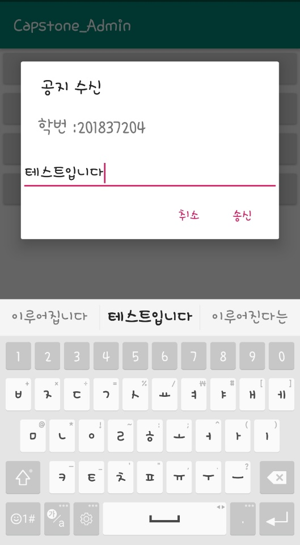
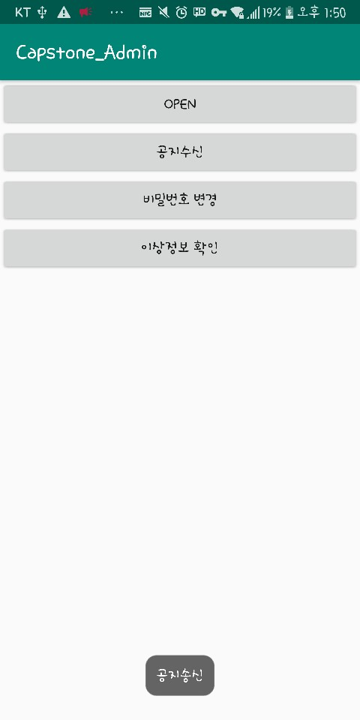
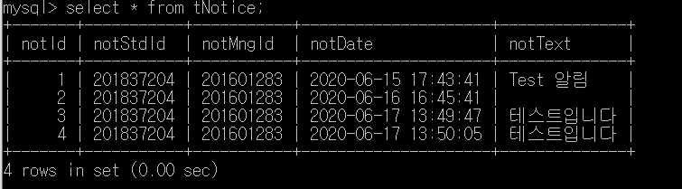
09.
14주차
9-1 관리자 어플리케이션의 진행 상황
- 공지 송신 완성 화면

Slide 38
2학기
2020.09.01 ~ 2020.12.01

Slide 39
2학기 문서 개정 이력
번호 | 개정 내용 | 작성자 | 작성일 | 비고
1 | 방학 중 진행 상황 정리 (어플리케이션 개발을 위주로 함) | 이혜원 | 2020.09.05 | p.42
2 | 어플리케이션 무선연결과 "이상발생” 정보 송수신 | 어지선 | 2020.09.14 | p.44
3 | 사용자 어플리케이션 이상발생 기능 완료 | 유지영 | 2020.09.21 | p.47
4 | 관리자 어플리케이션 OPEN 기능 오류 실패 | 유지영 | 2020.09.21 | p.47
5 | 어플리케이션 “OPEN” 기능, 아두이노 조립 및 코딩 | 이혜원 | 2020.09.28 | p.49
6 | 어플리케이션 “비밀번호 변경＂기능 완료, 아두이노 OPEN기능 실패 | 어지선 | 2020.10.05 | p.53
7 | 외관 샘플 제작 | 어지선 | 2020.10.05 | p.53
8 | 어플리케이션 디자인 완료. | 유지영 | 2020.10.11 | p.58
9 | 아두이노 와이파이 연결(1). AT 명령어 작동 확인 | 유지영 | 2020.10.12 | p.58
10 | 아두이노 MySQL 연동 작성 | 이혜원 | 2020.10.20 | p.61
11 | 아두이노 와이파이 연결(2), 아두이노 OPEN기능 DB로 데이터 넣기 | 어지선 | 2020.10.25 | p.64
12 | 아두이노 무선 연결 | 유지영 | 2020.11.02 | p.67
13 | 아두이노 잠금장치 기능 DB로 데이터 넣기, 외관제작 | 어지선 | 2020.11.09 | p.69
14 | 아두이노 기능 완성, 외관＆포스터 완성 | 이혜원 | 2020.11.16 | p.72
15 | 외관 디자인 및 포스터 최종 완성. (프로젝트 완성) | 유지영 | 2020.11.27 | p.75

Slide 40
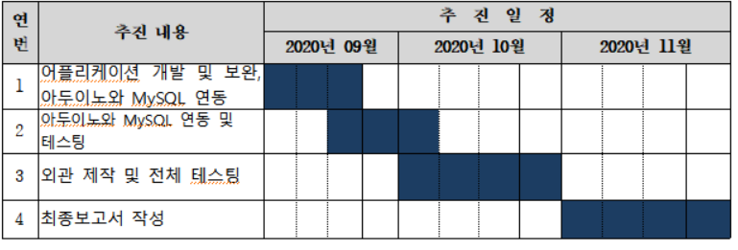
현재 진행 상황(9/11)
2. 2학기 목표

Slide 41
2학기 진행 세부사항
완료 / 진행 중 / 미진행
번호 | 추진 내용 | 세부사항 | 추가 | 비고
1 | 어플리케이션 개발 및 보완 | 관리자 어플리케이션 완성 – 100% 사용자 어플리케이션 완성 - 100% 어플리케이션 디자인 – 100% | 1. OPEN - 이혜원 2. 비밀번호 변경 - 어지선 3. 공지수신 - 유지영 4. 이상발생 – 유지영 | OPEN – 완료 비밀번호 - 완료 공지수신 - 완료 이상발생 – 완료
 |  | 무선연결 - 100% | 관리자 어플리케이션 무선연결 사용자 어플리케이션 무선연결 | 완료
 |  | 오류수정 및 보완 – 100% | 아두이노 기능 완성 후 진행. | 완료
2 | 아두이노와 MySQL연동 | 아두이노와 MySQL연동 – 100% | PHP, MySQL 개발환경 설정 와이파이 모듈로 연결 | 개발환경 –완료 와이파이 연결 – 완료
 |  | 아두이노에서 MySQL로 데이터 조작 -100% | OPEN - 유지영 2. 비밀번호 변경 - 유지영 3. 이상발생 - 유지영 | OPEN - 완료 비밀번호 변경 – 완료 이상발생 - 완료
 |  | 오류수정 – 100% | AT 명령어 오류 | 완료
 |  | 안드로이드와 아두이노 테스팅 – 100% | 오픈과 비밀번호 기능 확인 완료 이상발생 기능 확인 완료 | 완료
3 | 외관 제작 | 외관 설계 – 100% | 1. 대략적인 외관 크기 설계 2. 외관 제작을 위한 물품 주문 | 완료
 |  | 외관 제작 - 100% | 샘플 제작 - 100% 사물함 제작 – 100% | 샘플 제작 완료 사물함 제작 – 완료
4 | 최종보고서 작성 | 목차 작성 | 목차 및 내용 작성중

Slide 42
10
2학기 1주차
▷내용 요약
방학 동안 진행된 안드로이드 작성 작업
통합
▷ 2학기 2주차 계획
어플리케이션 개발 및 보완
아두이노와 Mysql 연동에 대한 정보수집
추가 구매리스트 작성.
방학 중 진행 상황 보고
1) 어플리케이션
2) PHP
3) 기타

Slide 43
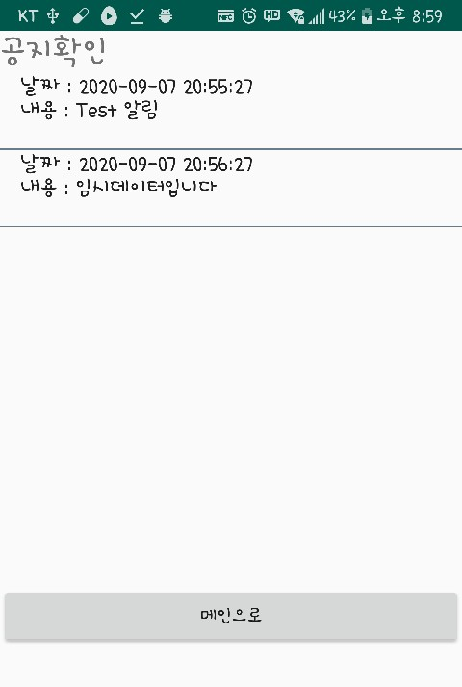
10.
2학기 1주차
10-1 방학 중 진행 상황
어플리케이션
1) adb 연결 오류 해결, 와이파이가 아닌 핸드폰 IP를 입력하는 것으로 해결
2) 사용자와 관리자 어플리케이션에 데이터베이스 연결을 확인
3) 사용자 어플리케이션 OPEN 기능 작성
2. PHP
1) PHP, MySQL 개발환경 설정
2) 사용자 어플리케이션 비밀번호, OPEN 기능 PHP 작성
3. 기타
1) 데이터 베이스 임의의 데이터 추가
2) PHP 개발 환경 변경
3) 아두이노 잠금 장치 기기 조립

Slide 44
11
2학기 2주차
▷내용 요약
어플리케이션 무선연결 확인
관리자 어플리케이션 “이상발생”기능
▷ 2학기 3주차 계획
- 관리자 어플리케이션 “OPEN”기능 완성
- 아두이노와 MySQL 연동 정보수집
어플리케이션 무선연결
관리자 어플리케이션 “이상발생”기능

Slide 45
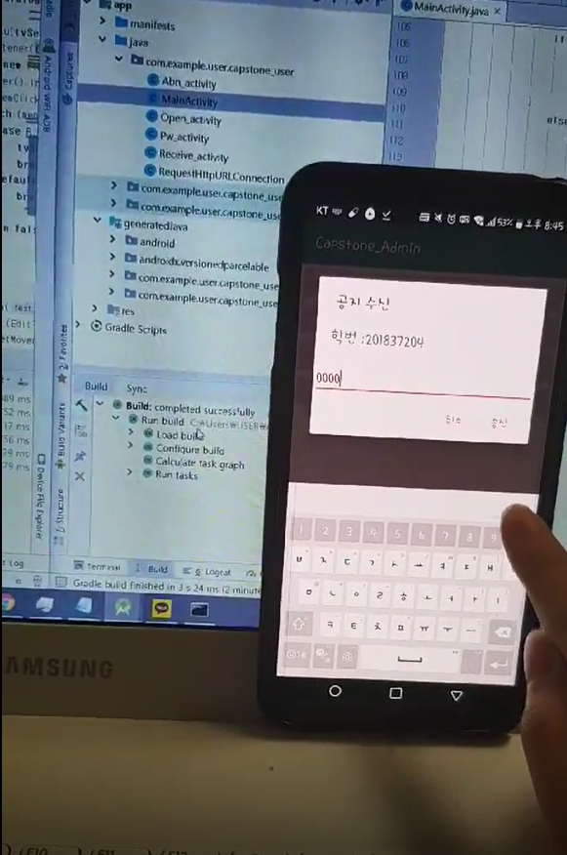
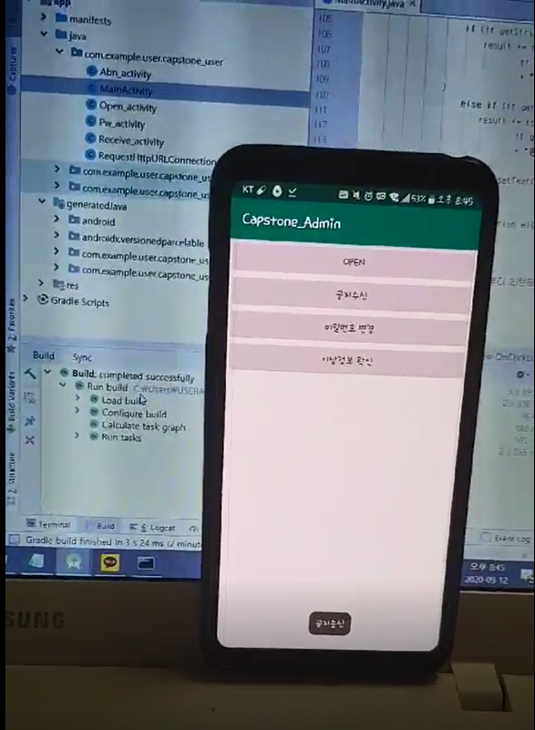
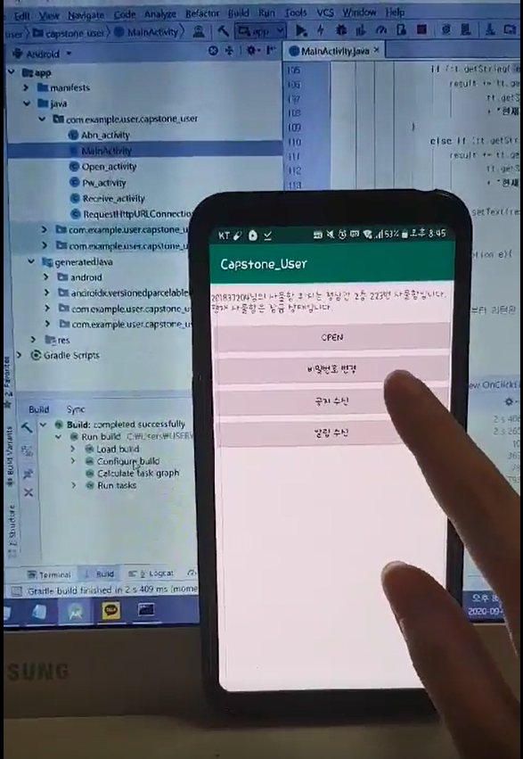
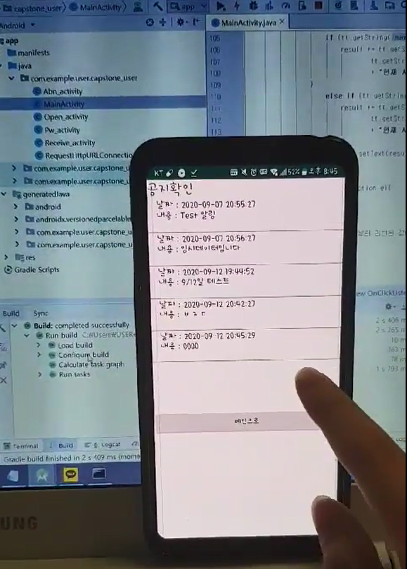
11.
2학기 2주차
1. 어플리케이션 무선연결
관리자, 사용자 어플리케이션 “공지 송수신”무선연결 확인
(영상이 플레이가 안 되어 사진으로 첨부.)
[관리자 어플리케이션]
[사용자 어플리케이션]

Slide 46
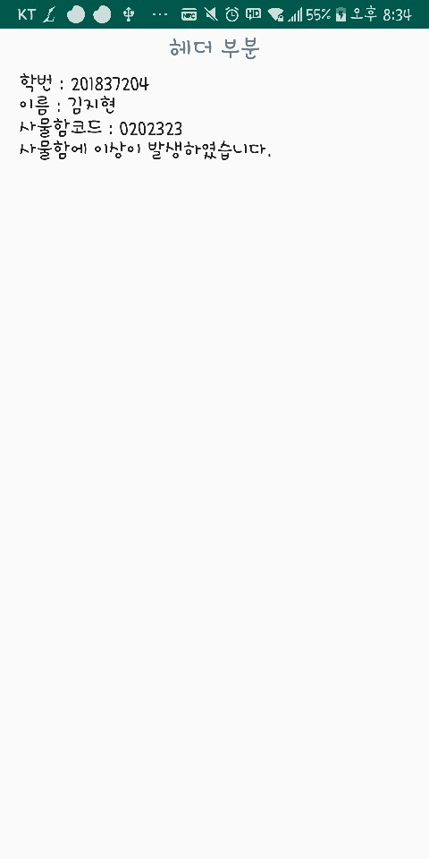
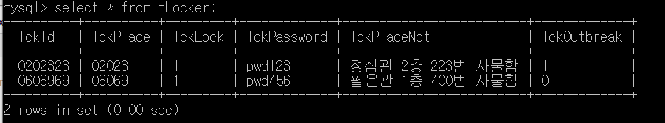
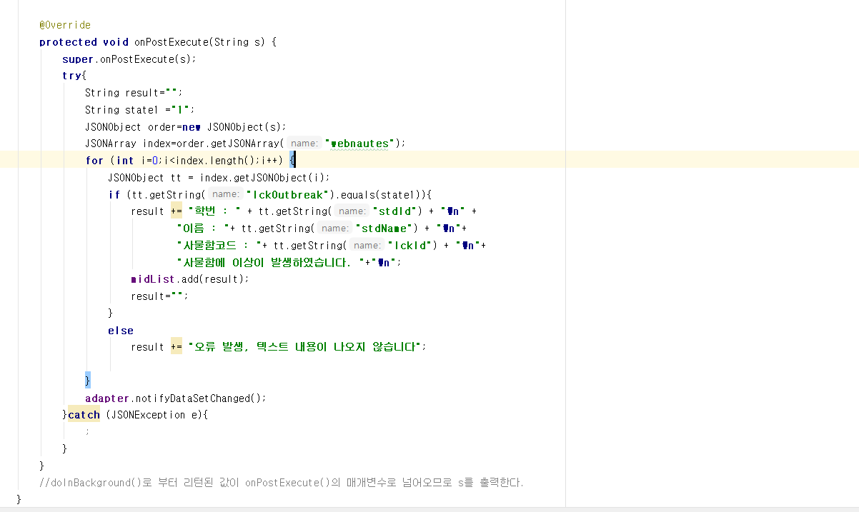
2학기 2주차
2. 관리자 어플리케이션 “이상발생”기능
- 관리자 어플리케이션 “이상발생” 정보 송신
- lckOutbreak이 바뀌면 관리자에게 알림 송신

Slide 47
12
2학기 3주차
▷내용 요약
사용자 어플리케이션 “이상발생” 기능 완성
▷ 2학기 4주차 계획
- 어플리케이션의 “OPEN , 비밀번호 변경” 완성
- 아두이노와 MySQL 기능 코딩
사용자 어플리케이션 “이상발생” 기능

Slide 48


2학기 3주차
1. 사용자 어플리케이션 “이상발생”기능
- 사용자 어플리케이션 “이상발생” 정보 송신
lckOutbreak이 바뀌면 해당 사용자에게 알림 송신

Slide 49
13
2학기 4주차
▷내용 요약
사용자, 관리자 어플리케이션 “OPEN” 기능 완성
아두이노 조립 및 일부 코드 작성
▷ 2학기 5주차 계획
- 어플리케이션의 “비밀번호 변경”기능 완성
- 아두이노와 MySQL OPEN 기능 코딩
어플리케이션 “OPEN” 기능
아두이노 조립 및 코딩

Slide 50




2학기 4주차
1. 어플리케이션 “OPEN”기능
- 관리자 어플리케이션 “OPEN” 기능
1) 모든 사물함 열기 기능
2) 일부 사물함 열기 기능

Slide 51


2학기 4주차
1. 어플리케이션 “OPEN”기능
사용자 어플리케이션 “OPEN” 기능
1) 비밀번호 일치
2) 비밀번호 불일치

Slide 52
2학기 4주차
2. 아두이노 조립 및 코딩
- 아두이노 조립
1) 와이파이 모듈 연결 및 작동 확인.
2) 여러 장치를 연결하니 아두이노의 포트가 부족함을 깨달음.
코딩
1) 아두이노 코딩을 위한 라이브러리 설치.
2) 와이파이 모듈의 코딩과 키패드의 코딩을 합치는 작업 진행중.

Slide 53
14
2학기 5주차
▷내용 요약
사용자, 관리자 어플리케이션 “비밀번호 변경” 기능 완성
아두이노 OPEN기능 동작
외관 샘플 제작 완료
▷ 2학기 6주차 계획
- 어플리케이션 보완 및 수정, 간단한 디자인
진행
- 아두이노 와이파이 모듈 재조립 및 개발
- 아두이노 OPEN 기능 완성
어플리케이션 “비밀번호 변경＂기능
아두이노 OPEN 기능
외관 샘플 제작

Slide 54



2학기 5주차
1. 어플리케이션 “비밀번호 변경”기능
관리자 어플리케이션
- 기본에서 비밀번호 변경 했을 때
Notes:
기본에서 변경 시 바뀜(201841026 학생도 같음)

Slide 55


2학기 5주차
1. 어플리케이션 “비밀번호 변경”기능
2) 사용자 어플리케이션
- 관리자에서 비밀번호 변경 시 반영
Notes:
관리자에서 111로 바꾼 것에서 1234로 바뀐 것 반영된 것.

Slide 56


2학기 5주차
2. 아두이노 “OPEN”기능
- 아두이노 와이파이와 잠금장치 코딩을 합쳤을 때 동작하는지 다시 확인.
- 잠금장치는 작동하나 AT명령어가 작동되지 않는 오류를 발견.
- 아두이노 OPEN 기능의 php를 작성.

Slide 57


2학기 5주차
3. 외관 샘플 제작
- 아두이노 와이파이 모듈 공유.
- 잠금장치가 샘플에서 정상 작동 확인.
→ 이 과정에서 AT명령어 작동 오류 확인.

Slide 58
15
2학기 6주차
▷내용 요약
어플리케이션의 간단한 디자인 진행.
아두이노를 와이파이와 연결함.
▷ 2학기 7주차 계획
- 어플리케이션 보완 및 점검.
- 아두이노 데이터베이스 연동.
어플리케이션 디자인
1) 관리자 어플리케이션 디자인
2) 사용자 어플리케이션 디자인
2. 아두이노 와이파이 연결(1)

Slide 59





2학기 6주차
1. 어플리케이션 디자인
관리자 어플리케이션 디자인
[MAIN]
[OPEN]
[비밀번호 변경]
[공지 송신]
[이상발생 확인]
Notes:
기본에서 변경 시 바뀜(201841026 학생도 같음)

Slide 60





2학기 6주차
1. 어플리케이션 디자인
2) 사용자 어플리케이션 디자인
[MAIN]
[OPEN]
[비밀번호 변경]
[공지 수신]
[이상발생 확인]
Notes:
기본에서 변경 시 바뀜(201841026 학생도 같음)

Slide 61

2학기 6주차
2. 아두이노 와이파이 연결
AT 명령어 작동 확인.
아두이노 잠금장치 코딩과 합쳤을 때 작동하는 것을 확인함.
Notes:
기본에서 변경 시 바뀜(201841026 학생도 같음)

Slide 62
16
2학기 7주차
▷내용 요약
아두이노 코딩 오류로 인한 연동 오류 발생.
php 연결 오류 발생 및 해결
아두이노와 데이터베이스의 연동을 위해 임의의 데이터 베이스에 데이터를 넣는 코딩을 작성
▷ 2학기 8주차 계획
- 기능 코딩에 연동 코딩을 수정하여 결합
- 외관 제작
아두이노 MySQL 연동

Slide 63


2학기 7주차
1. 아두이노 MySQL 연동
아두이노 코딩과 php 코딩의 오류가 발생하였지만 해결.
MySQL에 임의의 데이터가 들어갈 수 있게 php와 아두이노 코딩 작성.
임의 데이터가 데이터 베이스에 추가됨
Notes:
기본에서 변경 시 바뀜(201841026 학생도 같음)

Slide 64
17
2학기 8주차
▷내용 요약
다른 와이파이로 아두이노 와이파이 연결 AT
명령어 확인
- 펌웨어 설치 후 AT명령어 작동 확인
아두이노 OPEN기능에 데이터를 데이터베이스로 보내기 완료
▷ 2학기 9주차 계획
- 아두이노 “OPEN” 기능 완성
- 아두이노 “비밀번호 변경”기능 코딩
- 외관제작
아두이노 와이파이 연결(2)
아두이노 OPEN 기능

Slide 65


2학기 8주차
1. 아두이노 와이파이 연결(2)
학교 와이파이를 통해 펌웨어 설치 후 아두이노 와이파이 연결 및 AT 명령어 확인.
데이터베이스로 데이터 보내는 것 확인.
[학교 와이파이]
[집 와이파이]
Notes:
기본에서 변경 시 바뀜(201841026 학생도 같음)

Slide 66


2학기 8주차
2. 아두이노 OPEN 기능
아두이노 OPEN기능에 데이터를 데이터베이스로 보내기 완성.
아두이노로 데이터를 가져오는 것은 아직 진행 중.
[열림]
[닫힘]
Notes:
기본에서 변경 시 바뀜(201841026 학생도 같음)

Slide 67
18
2학기 9주차
▷내용 요약
아두이노를 컴퓨터와 무선으로 연결하여 작동
확인.
▷ 2학기 10주차 계획
- 외관 제작
- MySQL값을 아두이노로 가져오기
아두이노 무선 연결

Slide 68


2학기 9주차
1. 아두이노 무선 연결
교수님의 도움으로 무선으로 아두이노에서 php가 작동할 수 있도록 함.
(MySQL에 외부 접근이 허용하도록 하였음)

Slide 69
19
2학기 10주차
▷내용 요약
임시코딩에서 아두이노 시리얼 모니터로
데이터베이스 값 가져오기 성공
IPD오류로 인해 오류 수정 중
전시회 포스터 제작
외관 제작 의뢰 및 샘플 확인
▷ 2학기 11주차 계획
- 개발 완료 및 테스트 진행
- 전시회 포스터 완성
- 외관 제작 완료
아두이노 잠금장치 기능
외관 제작 과 포스터 제작

Slide 70


2학기 10주차
아두이노 잠금장치 기능
임시코딩에서 아두이노 시리얼 모니터로 데이터베이스 값 가져오기 성공
IPD에서 오류가 발생해 오류 수정 중
[AT]
[IPD오류]

Slide 71


2학기 10주차
2. 외관제작과 포스터 제작
9주차 교수님의 아크릴 주문제작(앞문) 피드백을 받아들여 주문제작 의뢰
외관 제작을 위한 샘플 확인 과 포스터 제작 진행 중

Slide 72
20
2학기 11주차
▷내용 요약
데이터베이스의 데이터를 아두이노로 가져오는 것을 성공함
전시회 포스터 제작 완료
외관 제작 완료
아두이노 잠금장치 제작 진행 상황
외관과 포스터 제작 진행 상황

Slide 73

2학기 11주차
아두이노 잠금장치 제작 진행 상황
데이터베이스의 값을 아두이노 시리얼모니터로 가져오는 것에 난항을 겪었지만
성공하여, 아두이노에서의 비밀번호 변경 기능을 완성함.
- 이상 발생 기능을 구상하여 제작 중.
비밀번호 변경 데이터베이스 확인 ▶

Slide 74


2학기 10주차
2. 외관과 포스터 제작 진행 상황
아크릴 외관 수송 완료.
과제전 용 포스터 제작 완료.
[아크릴 외관]
[과제전 용 포스터]

Slide 75
21
2학기 13주차
▷내용 요약
전시회에 쓸 외관 디자인 완료
전시회 포스터 최종 수정
외관 디자인 및 포스터 최종 완성

Slide 76


2학기 13주차
외관 디자인 및 포스터 최종 완성
전시회에 사용할 외관의 디자인 완료. (전시회 사진으로 우선 대체)
포스터를 피드백에 맞춰 수정해서 최종 완성함.

Slide 77
Thank you
감사합니다.

